Slide 1

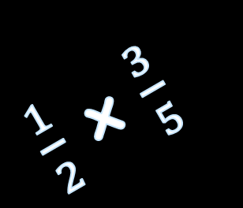
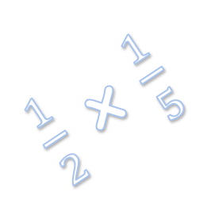
人教版
数学六年级下册
第一单元 分数乘法
第一章
分数乘分数
$\frac{1}{2}$ x $\frac{1}{5}$
$\frac{1}{2}$ x $\frac{3}{5}$

Slide 2
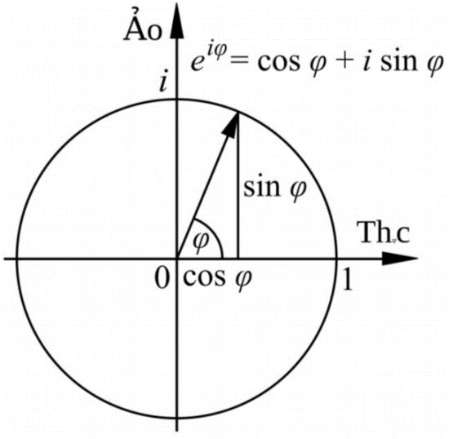
目 录
CONTENTS
探究新知
知识回顾
规律总结
小结与思考
问题导入
讨论
练习巩固

Slide 3



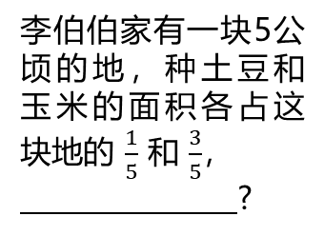
问题导入
李伯伯家有一块5公顷的地，种土豆和玉米的面积各占这块地的 $\frac{1}{5}$ 和 $\frac{3}{5}$，
?
补充一个问题并回答
返回目录

Slide 4

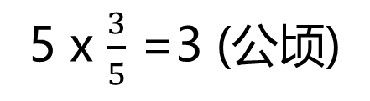
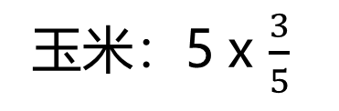
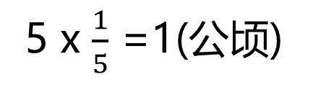
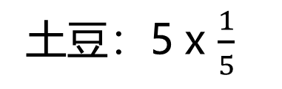
知识回顾
（1）土豆的面积是多少公顷？
土豆：5 x $\frac{1}{5}$
5 x $\frac{1}{5}$ =1(公顷)
（2）玉米的面积是多少公顷？
玉米：5 x $\frac{3}{5}$
5 x $\frac{3}{5}$ =3 (公顷)
返回目录

Slide 5


知识回顾
分数乘整数
百度一下
求一个数的几分之几是多少，用乘法计算
整数与分子相乘的积作积的分子，分母不变，能约分的要先约分，再计算。
就是这样
返回目录

Slide 6

讨论
问题导入
知识回顾
讨论
探究新知
规律总结
练习巩固
小结与思考
展开导航
分数乘分数
百度一下
不是整数而是分数
怎么解决
返回目录

Slide 7


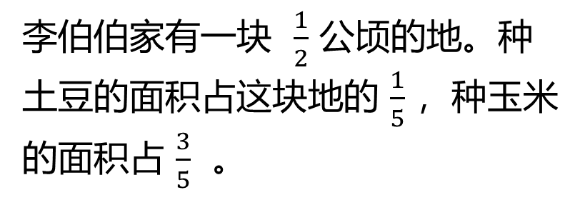
探究新知
李伯伯家有一块 $\frac{1}{2}$ 公顷的地。种土豆的面积占这块地的 $\frac{1}{5}$ ，种玉米的面积占 $\frac{3}{5}$ 。
（1）种土豆的面积是多少公顷？
（2）种玉米的面积是多少公顷？
返回目录

Slide 8

1、2、3，请抢答！
返回目录

Slide 9


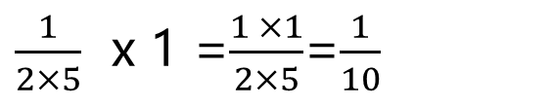
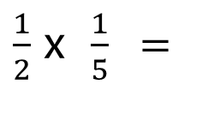
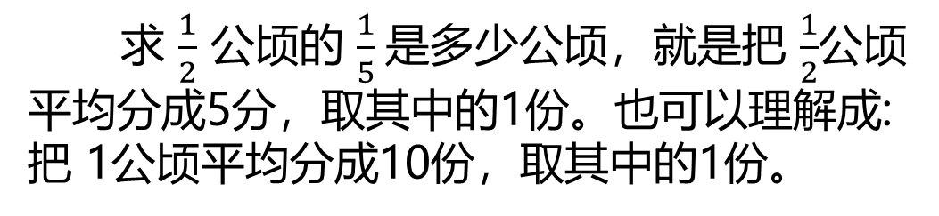
探究新知
这个分数乘分数有何特点？
想一想、议一议
求 $\frac{1}{2}$ 公顷的 $\frac{1}{5}$是多少公顷，就是把 $\frac{1}{2}$公顷平均分成5分，取其中的1份。也可以理解成: 把 1公顷平均分成10份，取其中的1份。
$\frac{1}{2}$ x $\frac{1}{5} =$
$\frac{1}{2×5}$ x 1 =$\frac{1 ×1}{2×5}$=$\frac{1}{10}$
（公顷）
有特点
返回目录

Slide 10
1、2、3，请抢答！
返回目录

Slide 11
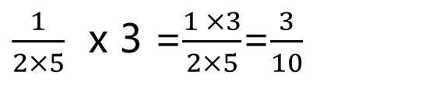
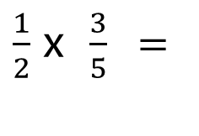
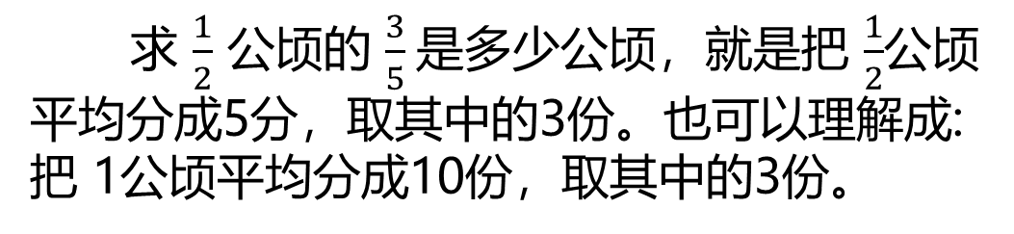
探究新知
这个分数乘分数有何特点？
想一想、议一议
求 $\frac{1}{2}$ 公顷的 $\frac{3}{5}$是多少公顷，就是把 $\frac{1}{2}$公顷平均分成5分，取其中的3份。也可以理解成: 把 1公顷平均分成10份，取其中的3份。
$\frac{1}{2}$ x $\frac{3}{5} =$
$\frac{1}{2×5}$ x 3 =$\frac{1 ×3}{2×5}$=$\frac{3}{10}$
（公顷）
有特点
返回目录

Slide 12
分数乘分数
求一个数的几分之几是多少。
返回目录

Slide 13



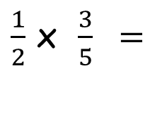
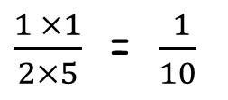
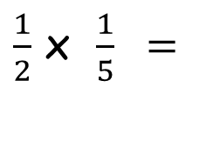
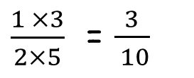
我来竞猜
上面两个算式的计算过程有什么相同之处？
$\frac{1}{2}$ x $\frac{1}{5} =$
$\frac{1 ×1}{2×5}$ = $\frac{ 1}{10}$
（公顷）
$\frac{1}{2}$ x $\frac{3}{5} =$
$\frac{1 ×3}{2×5}$ = $\frac{3}{ 10}$
（公顷）
来呀，竞猜呀。
返回目录

Slide 14
规律总结
分数乘分数，用分子相乘的积作分子，用分母相乘的积作分母。
解决分数乘分数问题的关键是什么？

Slide 15

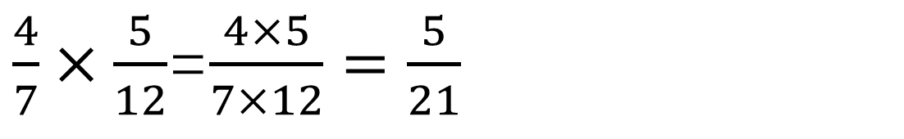
练习巩固
$\frac{4}{7}$ kg的 $\frac{5}{12}$ 是多少kg?
1
$\frac{4}{7}×\frac{5}{12}$=$\frac{4×5}{7×12}=\frac{5}{21}$
先约分，再计算
3
返回目录

Slide 16


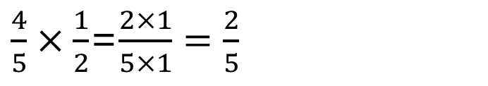
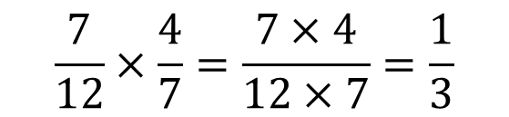
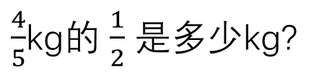
练习巩固
1.计算下面各题。
（1）
$\frac{4}{5}$kg的 $\frac{1}{2}$ 是多少kg?
2
$\frac{4}{5}×\frac{1}{2}$=$\frac{2×1}{5×1}=\frac{2}{5}$
（ kg）
1
（2）$\frac{7}{12}$ 小时的$\frac{4}{7}$ 是多少小时？
1
1
$$\frac{7}{12}×\frac{4}{7}=\frac{7×4}{12×7}=\frac{1}{3}$$
（小时）
3
1
返回目录

Slide 17


练习巩固
（2）看图计算。
1
8
9
4
15
16
干得漂亮
返回目录

Slide 18

课堂小结
回顾分数乘整数
1
谈谈收获
分数乘分数
分数乘法中能直接约分
2
分数乘分数，用分子相乘的积作分子，用分母相乘的积作分母。
返回目录

Slide 19




